Slide 1
VERILOG · TEAM PROJECT 02
clk
UART Loopback
100 MHz
Basys-3
설계 · 시뮬레이션 검증 · 보드 시연
baud
9600 bps
8N1 · LSB first
oversampling
S
0
1
2
3
4
5
6
7
P
16x
0x30 '0' · 8N1 · 9600 bps
b_tick 6.51 µs
sampling
ONE BIT mode
bit 중앙 1회
정안성
2026. 10

Slide 2
Contents
00
Summary
p. 3
핵심 수치 · 검증 결과
PC → uart_rx → uart_tx → PC loopback으로
RX · TX를 한 번에 검증
01
목적
p. 4
설계 대상 · 목표 동작
02
UART Reference
p. 5 – 8
프로토콜 · 16x oversampling · margin · 16x 선택 이유
03
블록 다이어그램
p. 9 – 10
uart_loopback · top_ascii
04
ASM 차트
p. 11 – 12
uart_rx · uart_tx
05
시뮬레이션
p. 13 – 16
시나리오 · RX 타이밍 · Data sampling · TX echo
06
트러블 슈팅
p. 17 – 18
현상 → 원인 → 해결 → 적용 결과
07
시연
p. 19
ComPortMaster · Basys-3 FND
08
결론 · 고찰
p. 20
결론 · ONE BIT mode 한계 · 개선 방향
A
APPENDIX
p. 22 – 26
Glitch 입력 방법 · 폭 기준 · 결과
2 / 26

Slide 3
00 · Summary / Summary
00
16x Oversampling UART Loopback 구현 · 검증 결과
결론
· uart_rx 출력을 uart_tx 입력에 직결 → PC 송신 byte를 그대로 echo · FND 4자리 표시
· 256 byte echo · START glitch 23 case 모두 PASS, data bit glitch는 bit 중앙 64 case FAIL (ONE BIT mode)
Oversampling
동작 주파수
Sampling margin
16x
100 MHz
43.75 %
b_tick 6.51 µs · 1 bit = 16 tick
÷ 651 → 153.6 kHz b_tick → 9600.6 bps
start 검출 지연 1 tick 반영 (늦은 쪽)
Loopback echo
START glitch
Data bit glitch
256 / 256
23 / 23
256 / 320
0x00 ~ 0xFF 송신 = echo
수정 전 6 / 23 → 수정 후 전부 PASS
bit 중앙 sampling edge 64 case FAIL
정안성 · UART Loopback
3 / 26

Slide 4
01 · 목적 / 목적
01
PC ↔ FPGA UART 송수신 구현 · Loopback으로 RX · TX 동시 검증
결론
· 받은 byte를 그대로 되돌려 보내는 loopback → echo 하나로 uart_rx · uart_tx 둘 다 확인
· 수신 문자를 FND에 표시 · glitch가 들어와도 가짜 byte를 받지 않는 RX
PC
rx
uart_rx
rx_done
uart_tx
tx
PC
sender
bit 중앙 sampling
LSB first 송신
receiver
# | 대상 | 목표 동작 | 검증
1 | uart_rx | rx fall → START 8 tick으로 bit 중앙 정렬 → 16 tick마다 1 bit → rx_done | 시나리오 #1 · #2
2 | uart_tx | tx_start → START · D0 ~ D7 (LSB first) · STOP 각 16 tick | 시나리오 #3
3 | uart_loopback | rx_done → tx_start, rx_data → tx_data 직결 → echo | 시나리오 #3 · 256 case
4 | top_ascii | ASCII → hex → FND 4자리 shift, hex 외 문자 '-' | 보드 시연
5 | glitch 내성 | START 구간 glitch → IDLE 복귀, 가짜 byte 없음 | 시나리오 #4 · #5
정안성 · UART Loopback
4 / 26

Slide 5
02 · UART Reference / 프로토콜
02
UART: Clock 없이 Start Bit로 시점을 맞추는 비동기 직렬 통신
결론
· TX · RX 선이 따로 → 송신 · 수신 동시 가능 (full-duplex), 공유 clock 없음 → 양쪽이 baud만 약속
· 8N1 frame = START(0) → D0 ~ D7 (LSB first) → STOP(1), 이 설계는 bit 중앙 1회 sampling (ONE BIT mode)
연결
8N1 frame · '0' = 0x30
PC
FPGA
IDLE
0
0
0
0
0
1
1
0
0
1
USB-UART
Basys-3
TX
송신
rx
START
D0
D1
D2
D3
D4
D5
D6
D7
STOP
RX
tx
bit 중앙 1회 sampling (ONE BIT mode)
수신
1 bit = 16 tick
ONE BIT
이 설계
선 2개 → 동시 송수신
3-sample 다수결
일반 UART 옵션
Start bit 1 → 0 falling edge = frame 시작
이 edge로 bit 경계 재정렬
Stop bit 항상 1 → 다음 falling edge 보장
오차가 frame마다 초기화
1
2
LSB first D0부터 송신 → 0x30은 0,0,0,0,1,1,0,0
RX는 MSB에 넣고 오른쪽 shift
ONE BIT mode bit 중앙 sample 1개로 판정
bit 중앙 glitch에 취약 (부록)
3
4
정안성 · UART Loopback
5 / 26

Slide 6
02 · UART Reference / 동작 주파수 · 16x Oversampling
02
100 MHz ÷ 651 = b_tick, 16 tick = 1 bit (104.16 µs)
결론
· F_COUNT = 100 MHz ÷ (9600 × 16) = 651 → b_tick 6.51 µs, 1 bit = 16 tick = 104.16 µs (9600.6 bps)
· START 8 tick 대기로 bit 중앙 정렬 → 이후 16 tick마다 sampling, rx_done은 STOP 중앙
F_COUNT
b_tick 주기
1 bit
start 중앙
100 MHz ÷ 153,600 = 651
651 × 10 ns = 6.51 µs
16 tick = 104.16 µs
START 8 tick = 52.08 µs
START
D0=0
D1=0
D2=0
D3=0
D4=1
D5=1
D6=0
D7=0
STOP
rx
c_state
IDLE
START
DATA
STOP
IDLE
b_tick 수
8 tick
16 tick
16 tick
16 tick
16 tick
16 tick
16 tick
16 tick
16 tick
16 tick
52.08 µs
104.16 µs
104.16 µs
104.16 µs
104.16 µs
104.16 µs
104.16 µs
104.16 µs
104.16 µs
104.16 µs
rx_done
1 clk
data_reg
prev
00
00
00
00
00
80
C0
60
30
t (µs)
0
52.08
156.24
260.40
364.56
468.72
572.88
677.04
781.20
885.36
989.52
sampling 시점 (b_tick_cnt 도달)
예시 frame = 0x30 '0' (LSB first)
xsim 측정 (tb_measure.sv)
b_tick 주기
6.51 µs
START 체류
52.08 µs
sample 간격
104.16 µs
첫 sample
rx fall + 156.245 µs
rx_done
rx fall + 989.525 µs
TX 시작
rx_done + 10 ns
정안성 · UART Loopback
6 / 26

Slide 7
02 · UART Reference / Margin
02
Sampling Margin: Start 검출 지연 최대 1 tick → 늦은 쪽 43.75 %
결론
· Margin = sampling 시점에서 bit 경계까지 남은 거리, bit 중앙 sampling = 양쪽 8 tick (50 %)
· rx fall은 b_tick 순간에만 검출 → 0 ~ 1 tick 늦게 START → 늦은 쪽 7 tick = 43.75 %
sampling 시점
검출 지연 0
(edge = b_tick)
이전 bit
다음 bit
0
4
8
12
16
8 tick
8 tick = 50.00 %
검출 지연 1 tick
(worst)
이전 bit
다음 bit
0
4
8
12
16
9 tick
7 tick = 43.75 %
지연 원인 b_tick = 1 순간만 rx 확인
→ 최대 1 tick 늦게 START
늦은 쪽 sample이 오른쪽으로 밀림
→ 다음 bit까지 7 tick (43.75 %)
이른 쪽 왼쪽 여유는 8 ~ 9 tick
→ 최소 50 % 유지
1
2
3
누적 X START마다 falling edge로 다시 정렬 → 지연은 frame마다 초기화, xsim에서 모든 frame rx fall → rx_done 989.525 µs 동일
4
정안성 · UART Loopback
7 / 26

Slide 8
02 · UART Reference / 16x 선택 이유
02
16x: Margin · Baud 정확도 · 최대 속도의 균형점
결론
· Oversampling N을 키워도 worst margin = 50 − 100/N %로 조금씩만 증가 (16x 43.75 % → 32x 46.88 %)
· N이 클수록 F_COUNT 정수 내림 오차 ↑ (32x +0.16 %) · 같은 clk에서 최대 baud = clk ÷ N ↓
F_COUNT = 100 MHz ÷ (9600 × N), Verilog 정수 나눗셈 내림
N | F_COUNT | 실제 baud | 오차 | 최대 baud
4x | 2604.17 → 2604 | 9600.61 | +0.0064 % | 25.00 Mbps
8x | 1302.08 → 1302 | 9600.61 | +0.0064 % | 12.50 Mbps
16x | 651.04 → 651 | 9600.61 | +0.0064 % | 6.25 Mbps
32x | 325.52 → 325 | 9615.38 | +0.16 % | 3.125 Mbps
64x | 162.76 → 162 | 9645.06 | +0.47 % | 1.563 Mbps
16x margin 43.75 % · 오차 +0.0064 % · 최대 6.25 Mbps
→ 9600 bps에 충분, 업계 표준 배수
1
더 키울 경우 32x: margin +3.1 %p 대신 baud 오차 25배 · 최대 속도 절반 → 노이즈 대책은 N보다 sample 다수결
2
정안성 · UART Loopback
8 / 26

Slide 9
03 · 블록 다이어그램 / uart_loopback
03
RX 출력이 TX 입력으로 직결된 Loopback 구조
결론
· PC sender가 보낸 '0'(0x30)을 uart_rx가 복원 → rx_data · rx_done이 uart_tx의 tx_data · tx_start로 직결
· baud_tick_gen 하나를 RX · TX가 공유 (b_tick 6.51 µs) → PC receiver로 0x30 그대로 echo
PC (Computer)
uart_loopback (uart.v)
clk · rst → 3 modules
1
sender
1
2
'0' → 0x30
frame 송신
sender
rx_data
w_rx_data[7:0]
task '0' → 0x30
uart_rx
0x30
U_UART_RX
w_rx_done
TX
rx
rx_done
3
2
uart_rx
b_tick
w_b_tick
bit 중앙 sampling
→ rx_data 0x30
baud_tick_gen
F_COUNT = 651
1 clk
0x30
3
rx_done
w_b_tick
STOP 중앙 1 clk
= tx_start
4
b_tick
receiver
tx_start
0x30 수신
uart_tx
0x30
4
uart_tx
RX
tx
tx_busy
NC
U_UART_TX
tx_data
0x30 LSB first
→ receiver
정안성 · UART Loopback
9 / 26

Slide 10
03 · 블록 다이어그램 / top_ascii
03
top_ascii: rx_done마다 수신 문자를 FND 4자리로 Shift
결론
· rx_done마다 ASCII → hex → 7-seg font 변환 후 anode_reg 8 bit shift → 최근 4글자 표시
· hex 외 문자 (CR · LF 등)는 8'hFF → fnd_decoder default '-', reset 값도 '----'
top_ascii
1
2
3
rx
o_rx_data
anode_reg
uart_loopback
Ascii_decoder
w_fnd_hex
fnd_decoder
w_fnd_font
32
MUX
fnd_font
U_UART_LOOP
U_ASCII
[7:0]
U_FND_DEC
[7:0]
[31:0]
4:1
[7:0]
tx
uart.v
o_rx_done
ASCII → hex
hex → segment
8bit shift
en
sel
4
clock_tick_gen
w_clk_4k
counter_4
w_sel
COM
fnd_com
clk
U_CLOCK_4K
U_COUNT
decoder
[3:0]
CLK_FRQ = 4000
0 → 3 반복
실선 = module instance · 점선 = top_ascii 내부 always 블록
echo rx_data · rx_done
decode hex 외 → 8'hFF
shift rx_done마다 8 bit
scan 4 kHz digit 선택
1
2
3
4
정안성 · UART Loopback
10 / 26

Slide 11
04 · ASM 차트 / uart_rx ASM
04
uart_rx ASM: START 중앙 정렬 후 16 tick마다 Sampling
결론
· rx fall 검출 → START 8 tick 동안 rx = 0 유지 확인, rx = 1일 경우 IDLE 복귀 (glitch 거름) → bit 중앙 도달
· DATA에서 16 tick마다 1 bit shift (8회) → STOP 중앙에서 rx_done 1 clk
rst
IDLE
START
DATA
STOP
b_tick_cnt ← 0
rx_done ← 0
—
—
—
b_tick
0
rx
1
b_tick_cnt ← 0
bit_cnt ← 0
data_reg ← 0
b_tick
0
b_tick
0
1
0
1
1
rx
b_tick
→ IDLE
b_tick_cnt
== 15
b_tick_cnt ←
b_tick_cnt + 1
b_tick_cnt
== 15
b_tick_cnt ←
b_tick_cnt + 1
1
0
F
F
0
1
T
T
b_tick_cnt
== 7
b_tick_cnt ←
b_tick_cnt + 1
b_tick_cnt ← 0
data_reg ←
{rx, data_reg[7:1]}
rx_done ← 1
F
T
b_tick_cnt ← 0
bit_cnt ← 0
data_reg ← 0
bit_cnt
== 7
bit_cnt ←
bit_cnt + 1
F
T
rx fall 검출
8 tick · 52.08 µs
16 tick × 8 · 833.28 µs
16 tick · 104.16 µs
State box
Decision box
Conditional output
path merge
← 다음 clock edge 갱신 · T / F 조건 참 / 거짓
정안성 · UART Loopback
11 / 26

Slide 12
04 · ASM 차트 / uart_tx ASM
04
uart_tx ASM: tx_start 후 각 Bit 16 tick 유지, LSB First
결론
· IDLE에서 tx_start = 1 → tx_data latch → START(0) · D0 ~ D7 · STOP(1) 각 16 tick 송신
· tx_start는 IDLE에서만 확인, tx_busy는 START ~ STOP 동안 1
rst
IDLE
START
DATA
STOP
tx ← 1
tx_busy ← 0
tx ← 0
tx_busy ← 1
tx ← data_reg[0]
tx ← 1
tx_start
0
b_tick
0
b_tick
0
b_tick
0
1
1
1
1
bit_count ← 0
b_tick_cnt ← 0
data_reg ← tx_data
b_tick_cnt
== 15
b_tick_cnt ←
b_tick_cnt + 1
b_tick_cnt
== 15
b_tick_cnt ←
b_tick_cnt + 1
b_tick_cnt
== 15
b_tick_cnt ←
b_tick_cnt + 1
F
F
F
T
T
T
b_tick_cnt ← 0
b_tick_cnt ← 0
b_tick_cnt ← 0
bit_count
== 7
F
T
data_reg ←
{0, data_reg[7:1]}
bit_count ←
bit_count + 1
rx_done 대기
16 tick · 104.15 µs
16 tick × 8 · 833.28 µs
16 tick · 104.16 µs
State box
Decision box
Conditional output
path merge
← 다음 clock edge 갱신 · T / F 조건 참 / 거짓
정안성 · UART Loopback
12 / 26

Slide 13
05 · 시뮬레이션 / 시나리오
05
UART_LOOPBACK 검증 시나리오
결론
· 시나리오 5개 — RX 타이밍 · Data sampling · TX echo (256 case) · START glitch (23 case) · Data bit glitch (320 case)
· #1 ~ #4 기대값 일치, #5는 bit 중앙 glitch 64 case FAIL → ONE BIT mode 한계 (고찰)
# | 시나리오 | 입력 (Stimulus) | 확인 신호 | 예상 결과 | 결과
1 | rx 프로토콜 동작 타이밍 분석 p. 14 | rx 1 → 0 후 9600 bps 간격 데이터 송신 (sender), stop 0 → 1 | rx, c_state, b_tick_cnt, state 간 타이밍 | rx 1 → 0 후 다음 b_tick에서 START, b_tick_cnt == 7에서 DATA | 일치
2 | Data sampling p. 15 | 8'h00 ~ 8'hFF 256 case input (rx sender) | rx, rx_data_reg, tx, tx_data_reg | DATA 구간 b_tick_cnt == 15마다 rx_data shift, LSB부터 채움 | 일치
3 | TX 송신 · Loopback echo p. 16 | #2와 같은 256 byte, receive_uart로 tx 역변환 후 비교 | rx_done, tx_start, tx, tx c_state | rx_done → tx_start, START · D0 ~ D7 · STOP, echo = 송신 byte | 256 / 256
4 | START glitch p. 17 · 부록 | 20 ns ~ 50 µs low pulse 16개 · burst 2개 · glitch 뒤 byte 5개 | rx_done 횟수, tx echo 횟수, rx_data | glitch 무시 (rx_done · echo 0회), 뒤 byte 정상 1회 | 23 / 23
5 | Data bit glitch 부록 | 0x55 · 0xAA, bit 0 ~ 7에 20 ns ~ 6 µs 반대 레벨 pulse, bit 중앙 ±0 · 1 · 7 tick | rx_data, tx echo, rx_done 횟수 | 1 tick 미만 glitch → data 유지 | 256 / 320
정안성 · UART Loopback
13 / 26

Slide 14
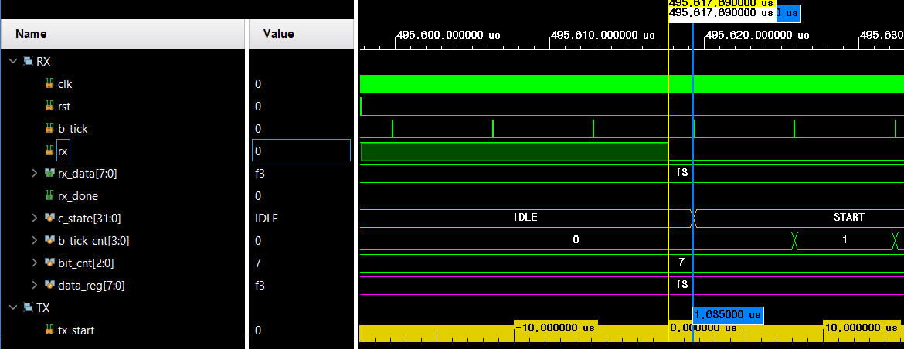
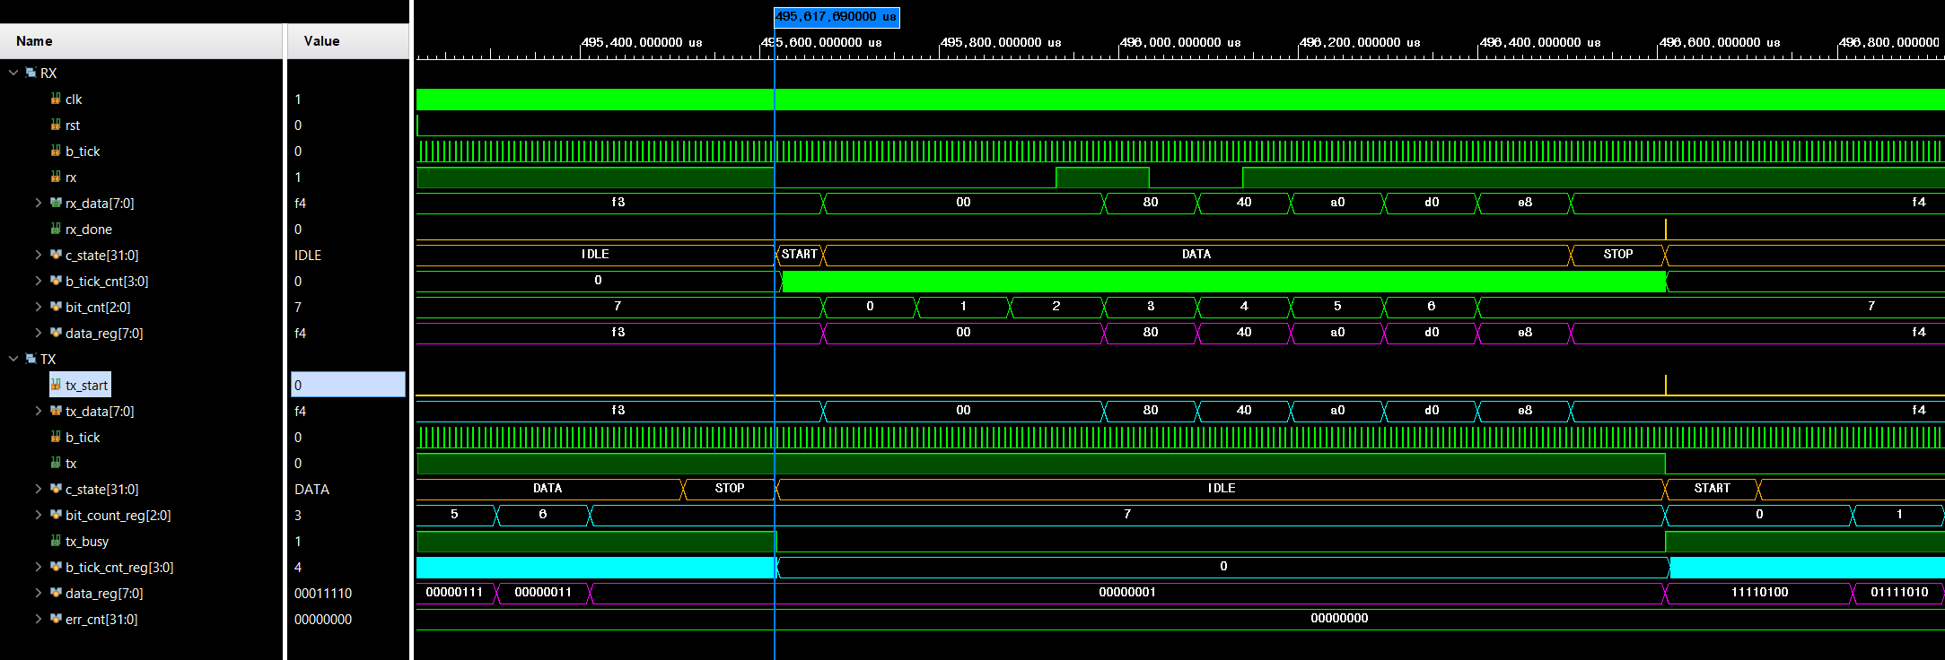
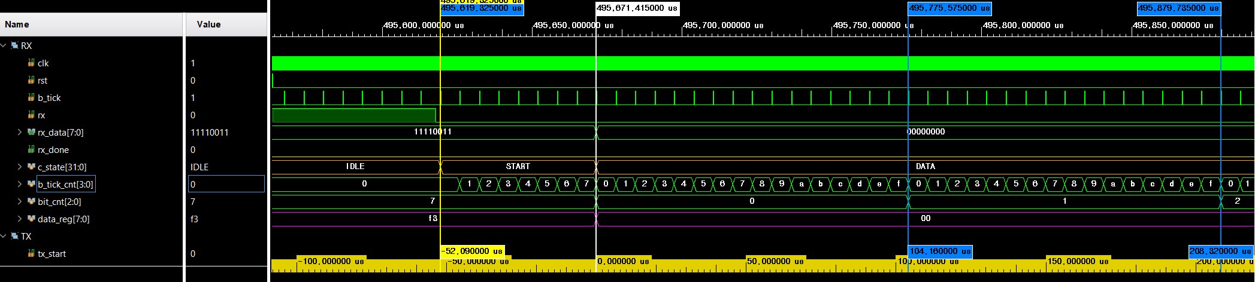
05 · 시뮬레이션 / #1 RX 프로토콜 타이밍
05
RX 타이밍: rx Fall 다음 b_tick에 START, 8 tick 뒤 DATA
결론
· ① rx deassert → b_tick = 1인 clk에 IDLE → START
· ② Sampling timing 일치 — START 52.08 µs · DATA bit 간격 104.16 µs
1
2
52.08us
104.16us
104.16us
정안성 · UART Loopback
14 / 26

Slide 15
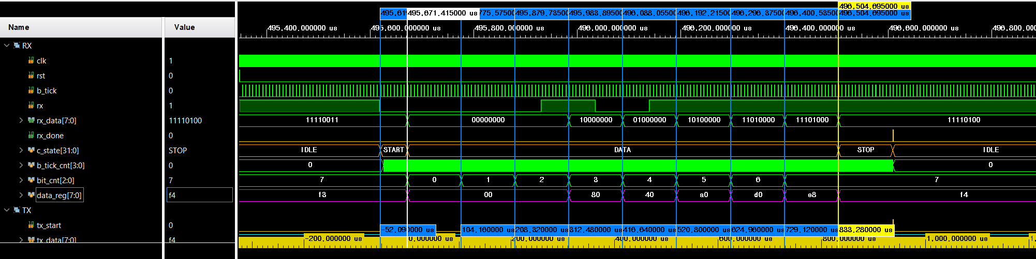

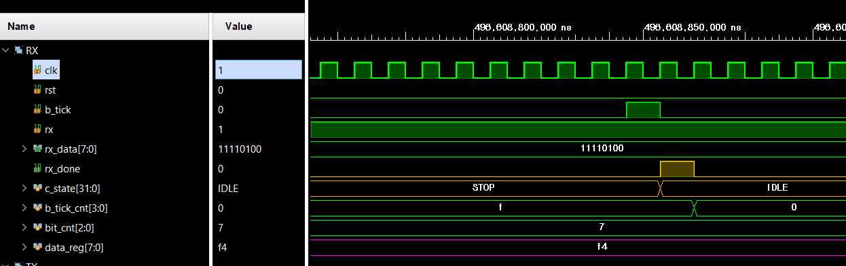
05 · 시뮬레이션 / #2 Data Sampling
05
Data Sampling: b_tick_cnt == 15마다 1 bit Shift, STOP에서 8 bit 완성
결론
· DATA 구간 b_tick_cnt == 15마다 rx를 data_reg MSB에 넣고 오른쪽 shift → D0 ~ D7 수신
· STOP 중앙 (b_tick_cnt == 15)에서 rx_done 1 clk → ASM STOP 동작과 일치
D[0] D[1] D[2] D[3] D[4] D[5] D[6] D[7]
0
0
1
0
1
1
1
1
정안성 · UART Loopback
15 / 26

Slide 16
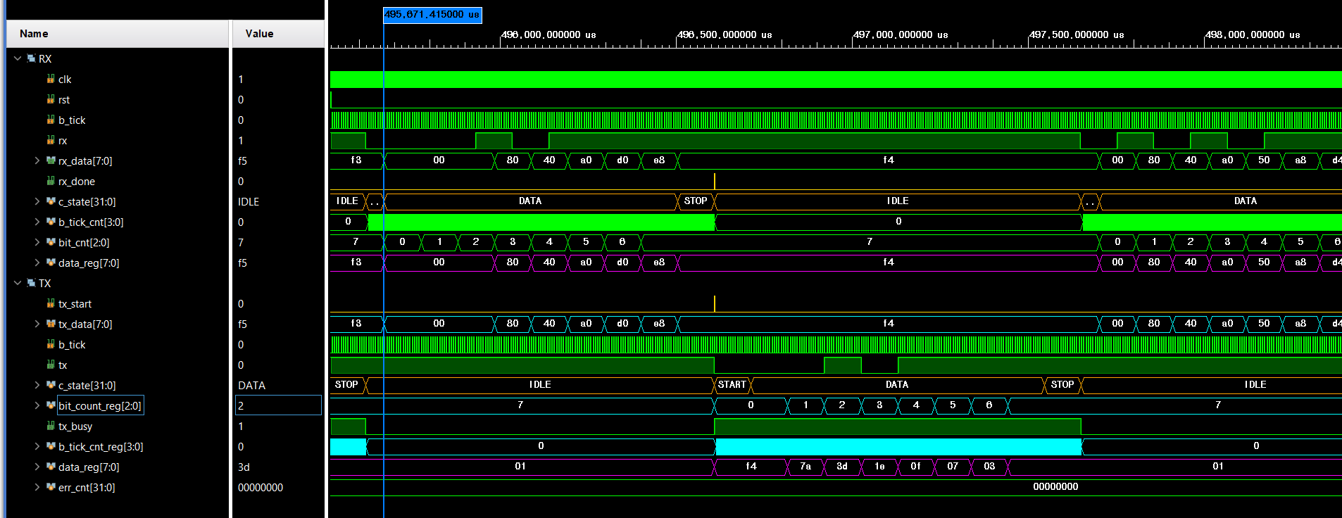

05 · 시뮬레이션 / #3 TX Echo
05
TX Echo: rx_done → tx_start, 수신 Byte를 LSB부터 재송신
결론
· rx_done 1 clk → tx_start → tx가 같은 byte를 START · D0 ~ D7 · STOP으로 송신
· 8'h00 ~ 8'hFF 256 case echo 모두 PASS
Rx
1
rx_done → tx_start
STOP 중앙 1 clk pulse
2
tx = 0 (START)
tx_start 다음 clk부터
Tx
1
3
data shift 송신
rx_done → tx_start
4
F
START에서 rx_data 저장
→ 16 tick마다 1 bit
2
0
0
1
0
1
1
1
1
4
4
tx = 1 (STOP)
STOP 후 IDLE 복귀
3
256 / 256 PASS
정안성 · UART Loopback
16 / 26

Slide 17
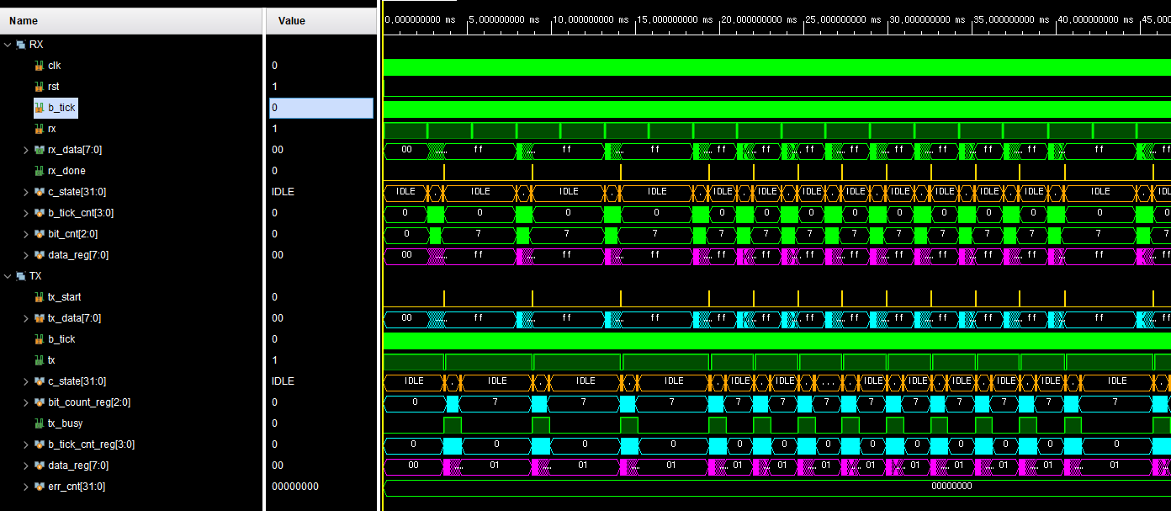
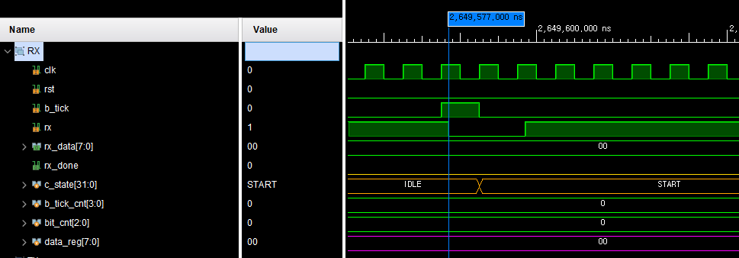
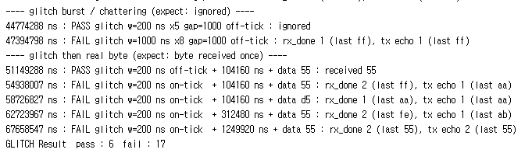
06 · 트러블 슈팅 / 트러블 슈팅 1
① 현상
② 원인
③ 해결
④ 적용 결과
06
트러블 슈팅 1: rx Glitch가 가짜 Byte로 수신 · Echo
결론
· ① 현상 — START glitch 23 case 중 17 FAIL, glitch 하나에 가짜 0xFF 수신 · echo
· ② 원인 — START에서 rx를 다시 보지 않고 8 tick 뒤 DATA 진입 → glitch를 start bit로 처리
① 현상
glitch test FAIL · Rx / Tx에 가짜 frame
② 원인
IDLE → START 직후 rx 재확인 없음
Rx
Tx
정안성 · UART Loopback
17 / 26

Slide 18
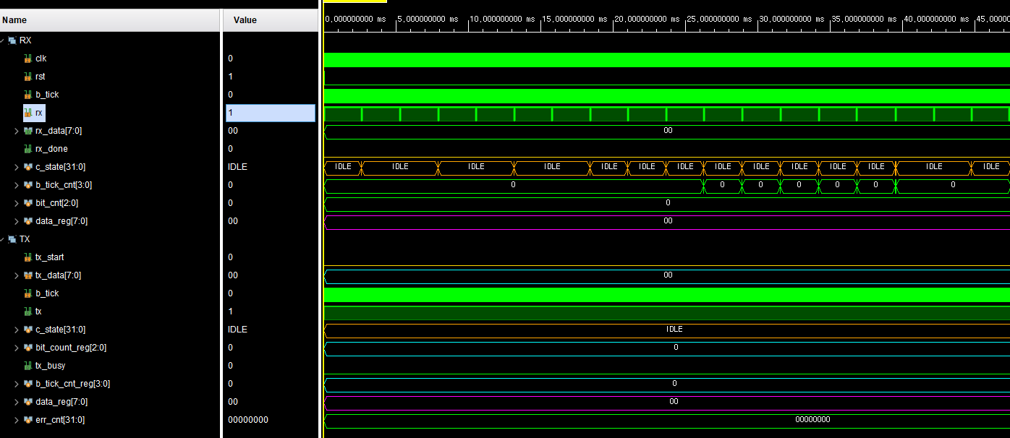
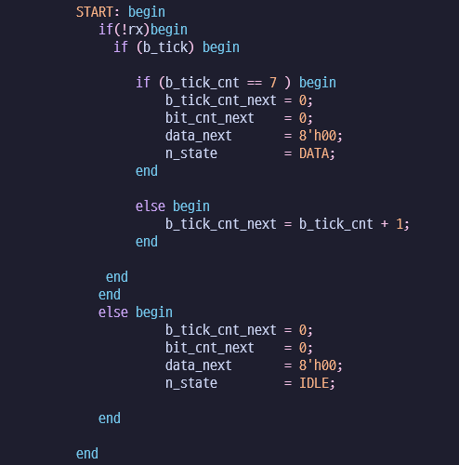
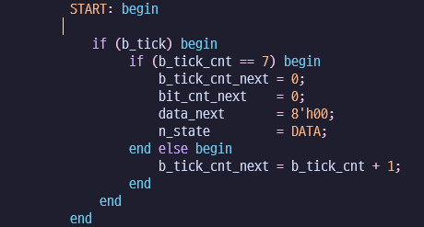
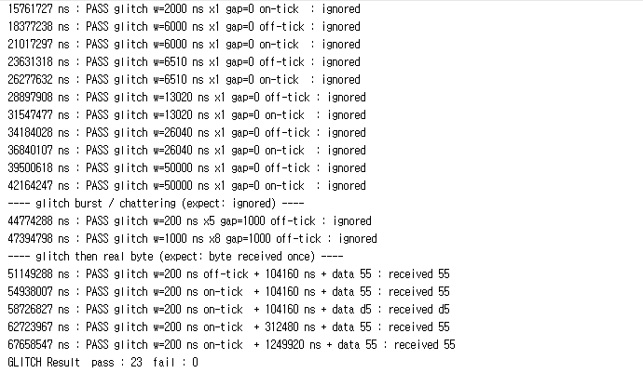
06 · 트러블 슈팅 / 트러블 슈팅 1
① 현상
② 원인
③ 해결
④ 적용 결과
06
트러블 슈팅 1: START에서 rx 재확인 → Glitch 23 Case PASS
결론
· ③ 해결 — START 동안 rx = 0일 때만 b_tick_cnt 증가, rx = 1일 경우 IDLE 복귀
· ④ 적용 결과 — glitch 23 case 모두 PASS, glitch 입력에도 tx 변화 없음
③ 해결
START 블록 수정 (전 → 후)
④ 적용 결과
GLITCH Result pass 23 · fail 0
Rx
input glitch
Tx
b_tick_count <7 상황에서 rx가 1이면 프로토콜 오동작이므로 다시 IDLE 상태로 전환
정안성 · UART Loopback
18 / 26

Slide 19
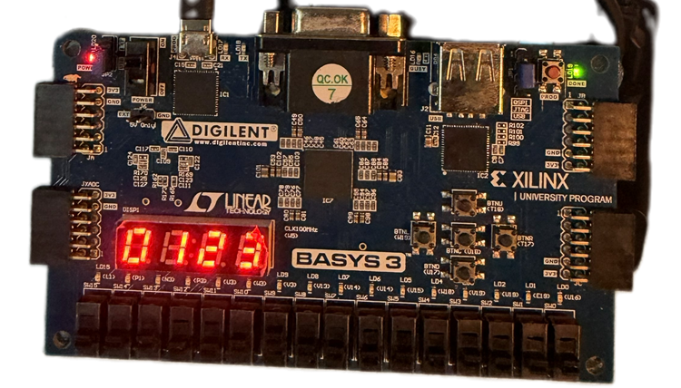
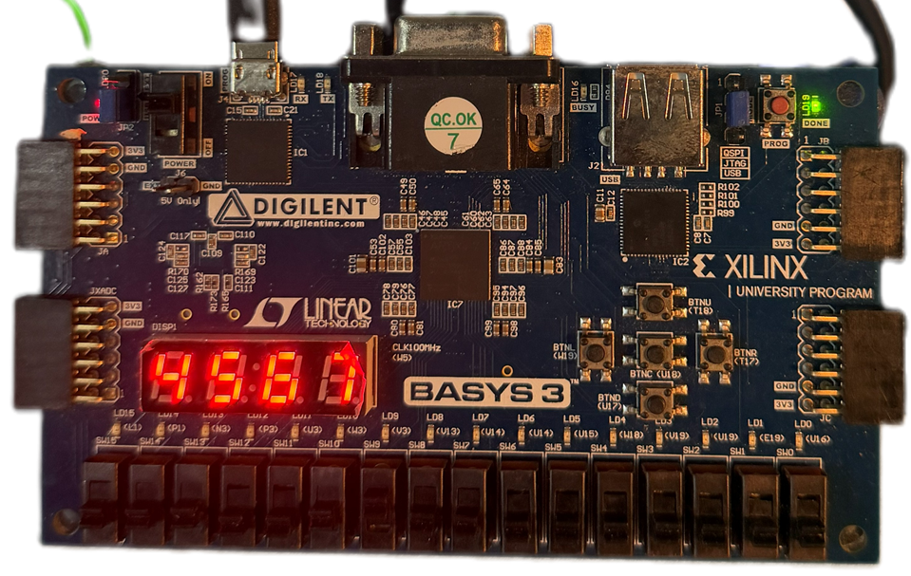
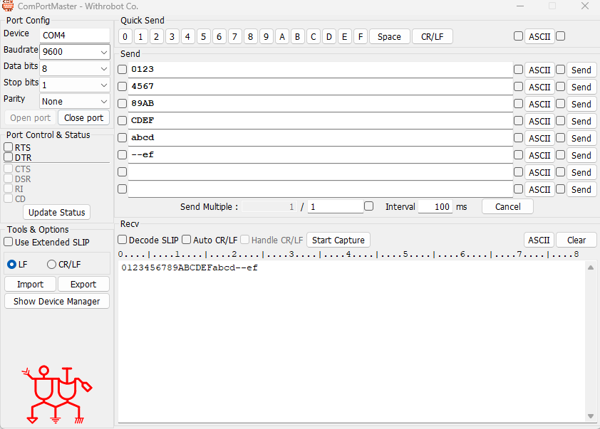
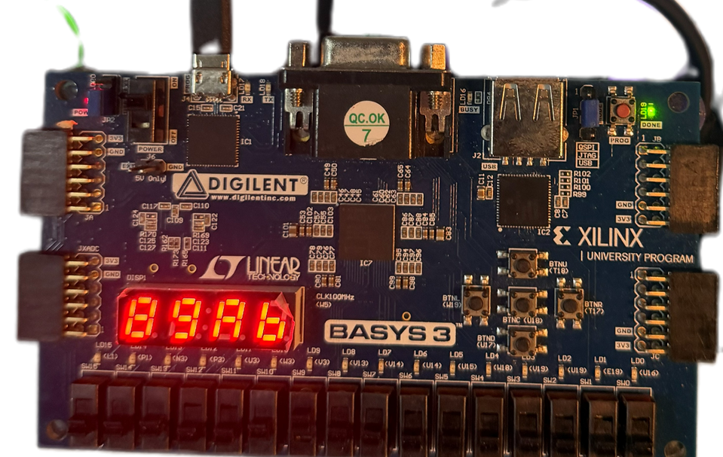
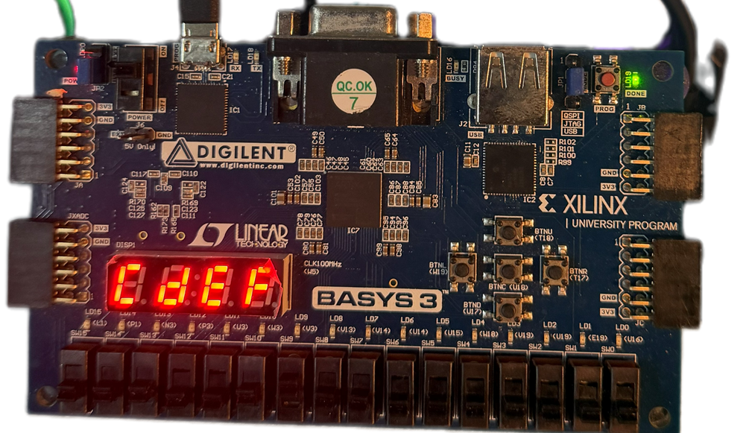
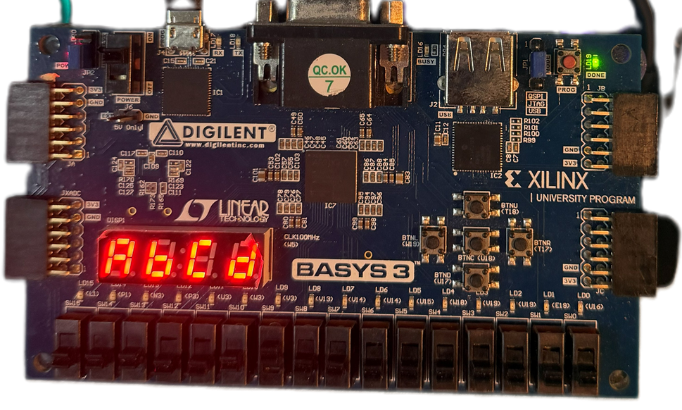
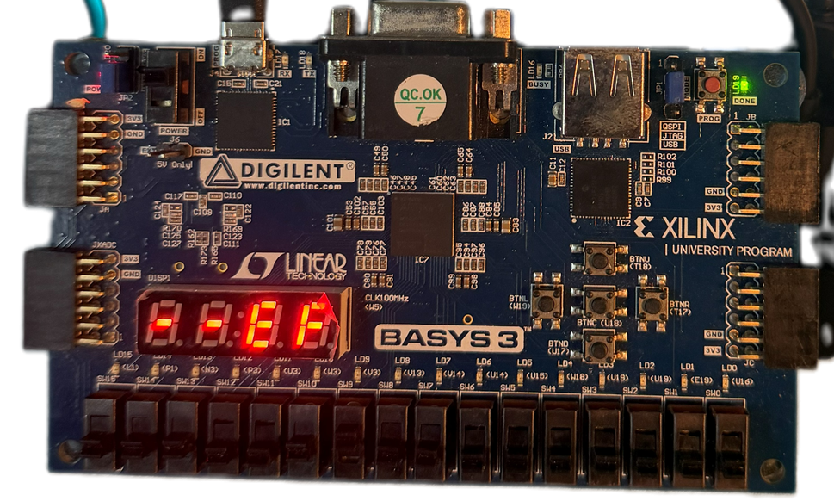
07 · 시연 / Basys-3
07
시연: PC 입력 6줄 모두 FND 표시 · Echo 일치
결론
· ComPortMaster (COM4 · 9600 · 8N1)로 0123 · 4567 · 89AB · CDEF · abcd · --ef 송신 → FND에 마지막 4글자
· Recv 창 echo = 송신 문자열, 소문자 a ~ f도 hex 표시, hex 외 문자 '-'
정안성 · UART Loopback
19 / 26

Slide 20
08 · 결론 · 고찰 / 결론 · 고찰
08
UART Loopback 구조로 uart_tx · uart_rx 검증 완료
결론
· Loopback echo 256 / 256 · 보드 시연 일치 → uart_tx · uart_rx 동작 검증 완료
· START에서 rx 재확인 → rx glitch로 인한 데이터 오입력 방지 (glitch 23 case 6 → 23 PASS)
결론
고찰 — ONE BIT mode 한계
검증 | 결과 | 판정
#1 RX 타이밍 | ASM과 일치 | PASS
#2 · #3 256 byte loopback echo | 256 / 256 | PASS
#4 START glitch (20 ns ~ 50 µs) | 6 → 23 / 23 | PASS
#5 Data bit glitch (1 tick 미만) | 256 / 320 | FAIL
보드 시연 (6줄 입력) | FND · echo 일치 | PASS
bit 중앙 sample 1개로 판정 → DATA 구간 glitch가 그 sampling edge를 덮을 경우 해당 bit 반전
1 tick 미만 glitch 320 case 중 bit 중앙 64 case FAIL, ±1 · ±7 tick 위치는 PASS
rx_done · echo는 정상으로 나가서 오류가 드러나지 않음
개선 방향
bit 중앙 3 sample (7 · 8 · 9 tick) 다수결 → 1 tick 미만 glitch는 1표만 바꿔 제거
1 tick 이상 glitch → parity · CRC로 오류 검출 후 재전송 요청, 또는 ECC로 정정
TX 앞 FIFO + tx_busy 사용 → 연속 수신 시 echo 누락 방지
데이터 오입력 방지 구조
IDLE
START
DATA
STOP
rx fall
rx = 0 유지 확인
bit 중앙 sampling
rx_done
정안성 · UART Loopback
20 / 26

Slide 21
Q & A
감사합니다
정안성

Slide 22
A · APPENDIX / Glitch 입력 방법
A
Glitch 입력: RX Sampling Edge 기준 On-tick / Off-tick 배치
결론
· IDLE은 b_tick = 1인 clk edge(E)에서만 rx 확인 → glitch 결과는 폭보다 E를 덮었는지로 결정
· off-tick = E + 3 ns 시작 (안 덮음), on-tick = E 중심 배치 (덮음) → 확률의 양 끝 0 % · 100 % 확인
ns 확대 · sampling edge E 주변
입력 task
E
align_glitch
b_tick 상승 후 지연으로 E 기준 위치 고정
sender_glitch (폭, 개수, 간격)
low pulse 개수만큼 반복 → 종료 후 rx = 1
check_glitch
rx_done · tx echo 횟수 비교 → PASS / FAIL
clk
b_tick
rx off-tick
E + 3 ns
rx on-tick
E − 8 ns
E + 12 ns (w = 20 ns)
점선 = clk edge (10 ns)
µs 단위 · E 간격 1 tick = 6,510 ns
off-tick E + 3 ns에서 low 시작
폭 6,507 ns 미만 → 다음 E 안 덮음
E0
E1
1
b_tick
rx off w=2,000
E 안 덮음
on-tick E 중심 + 2 ns에 low 배치
폭과 무관하게 E 덮음
2
rx off w=6,510
E1 덮음
rx on w=2,000
E1 덮음
+2 / +3 ns rx edge를 clk 격자 밖에 둠
TB · RTL race 없음
3
정안성 · UART Loopback
22 / 26

Slide 23
A · APPENDIX / Glitch 입력 방법
A
Burst · Glitch 뒤 Byte: Sampling Edge 통과와 Byte 손실 확인
결론
· Burst — 짧은 pulse 여러 개가 E를 지나가는 chattering 재현 (5 µs · 15 µs)
· Glitch + byte — glitch 뒤 1 · 3 · 12 bit 간격으로 실제 byte 송신 → 가짜 frame과 겹침 확인
Burst (chattering) · t = 0 = E0 + 3 ns
E0
E1
E2
A 200 ns × 5
총 5.0 µs → E0 ~ E1 사이
gap 1,000 ns
B 1,000 ns × 8
gap 1,000 ns
4번째 pulse 6,000 ~ 7,000 ns가 E1 (6,507 ns) 덮음
Glitch + byte · 200 ns glitch(on-tick) → gap → 0x55, 단위 bit (1 bit = 104,160 ns)
0
2
4
6
8
10
12
14
16
18
20
22
9.5 bit: 가짜 frame rx_done · IDLE 복귀 (수정 전)
gap 1 bit
가짜 frame (수정 전)
0x55 frame
gap 3 bit
가짜 frame (수정 전)
0x55 frame
gap 12 bit
가짜 frame (수정 전)
0x55 frame
수정 후: START 중 rx = 1 → 가짜 frame 없이 IDLE 복귀 → 0x55 정상 수신
정안성 · UART Loopback
23 / 26

Slide 24
A · APPENDIX / Glitch 폭 기준
A
Glitch 폭: clk · tick · Half-bit 경계 기준으로 선정
결론
· 기준 시간 상수 3개 — clk 10 ns · tick 6,510 ns (sampling edge 간격) · half bit 52,080 ns (START 대기)
· 1 tick 미만 = 실제 노이즈 구간 (위치에 따라 결과 갈림), 1 tick 이상 = 경계 확인용
단위 ns · log scale
20
200
2,000
6,510
6,000
13,020
26,040
50,000
1 tick 미만 · 위치에 따라 결과 갈림
1 tick 이상 · 경계 확인
start bit
clk 10
tick 6,510
half bit 52,080
bit 104,160
폭 (ns) | 환산 | 선정 근거 | 구분
20 | 2 clk | RTL sim은 rx를 clk edge(10 ns)에서만 봄 → clk edge를 확실히 덮는 최소 폭 | 짧은 noise
200 | 20 clk | 1 tick 안 10배 간격 sweep | 짧은 noise
2,000 | 200 clk | 1 tick 안 10배 간격 sweep | 짧은 noise
6,000 | 1 tick − 510 | off-tick이 E를 피하는 최대 폭 6,507 ns 바로 아래 | 짧은 noise
6,510 | 1 tick | sampling edge 간격과 같은 폭 → 모든 위치에서 E 1개 이상 덮음 | 경계 확인
13,020 | 2 tick | E 2개 이상 덮음 | 경계 확인
26,040 | 4 tick (1/4 bit) | START 대기 8 tick의 중간 | 경계 확인
50,000 | half bit 미만 | START 대기 8 tick(52,080 ns) 바로 아래 → START 재확인으로 거를 수 있는 상한 | 경계 확인
정안성 · UART Loopback
24 / 26

Slide 25
A · APPENDIX / START Glitch 결과
A
START Glitch: 수정 전 17 FAIL → 수정 후 23 Case 모두 PASS
결론
· 수정 전 — sampling edge를 덮은 glitch는 폭과 무관하게 가짜 0xFF 수신 · echo, 뒤 byte까지 손실
· 수정 후 — START 중 rx = 1 → IDLE 복귀, 50 µs glitch까지 무시 · 뒤 byte 정상 1회 수신
입력 | 폭 (ns) · 조건 | 위치 | 수정 전 rx_done / echo | 수정 전 | 수정 후 | case
single | 20 · 200 · 2,000 · 6,000 | off-tick | 0 / 0 | PASS | PASS | 4
single | 20 · 200 · 2,000 · 6,000 | on-tick | 1 (FF) / 1 (FF) | FAIL | PASS | 4
single | 6,510 · 13,020 · 26,040 · 50,000 | off · on | 1 (FF) / 1 (FF) | FAIL | PASS | 8
burst | 200 × 5, gap 1,000 | off-tick | 0 / 0 | PASS | PASS | 1
burst | 1,000 × 8, gap 1,000 | off-tick | 1 (FF) / 1 (FF) | FAIL | PASS | 1
glitch + byte | 200 → 1 bit → 0x55 | off-tick | 1 (55) / 1 (55) | PASS | PASS | 1
glitch + byte | 200 → 1 bit → 0x55 | on-tick | 2 (last FF) / 1 (AA) | FAIL | PASS | 1
glitch + byte | 200 → 1 bit → 0xD5 | on-tick | 1 (AA) / 1 (AA) | FAIL | PASS | 1
glitch + byte | 200 → 3 bit → 0x55 | on-tick | 2 (last FE) / 1 (AB) | FAIL | PASS | 1
glitch + byte | 200 → 12 bit → 0x55 | on-tick | 2 (last 55) / 2 | FAIL | PASS | 1
START Glitch Result · 수정 전 pass 6 / fail 17 → 수정 후 pass 23 / fail 0 (xsim, tb_uart.v)
정안성 · UART Loopback
25 / 26

Slide 26
A · APPENDIX / Data Bit Glitch 결과
A
Data Bit Glitch: Bit 중앙 Sampling Edge를 덮을 때만 1 bit 반전
결론
· 1 tick 미만 glitch 320 case 중 bit 중앙 (offset 0) 64 case FAIL — glitch 넣은 bit만 반전, rx_done · echo는 정상 1회
· ±1 · ±7 tick 위치는 모두 PASS → bit 중앙 1회 sampling (ONE BIT mode) 구조 한계
입력 방법
PASS 수 / 16 (bit 8개 × data 2개)
data bit 1개 (104.16 µs)
폭 / offset
−7 tick
−1 tick
0 tick
+1 tick
+7 tick
20 ns
16 / 16
16 / 16
0 / 16
16 / 16
16 / 16
−7
−1
0
+1
+7
offset (tick, bit 중앙 기준)
200 ns
16 / 16
16 / 16
0 / 16
16 / 16
16 / 16
RX sampling (bit 중앙)
data 0x55 · 0xAA (bit마다 0 · 1 둘 다)
bit 0 ~ 7 중 1개, 그 bit와 반대 레벨
폭 20 · 200 · 2,000 · 6,000 ns
판정 rx_data · echo = 송신 byte, 각 1회
2,000 ns
16 / 16
16 / 16
0 / 16
16 / 16
16 / 16
6,000 ns
16 / 16
16 / 16
0 / 16
16 / 16
16 / 16
FAIL 예 · 0x55, bit 0, 20 ns, offset 0
expected : 55 (01010101)
rx_data : 54 (01010100) rx_done x1
diff : (00000001)
DATA GLITCH Result · 320 case pass 256 / fail 64 (xsim, tb_uart.v)
정안성 · UART Loopback
26 / 26

